Slide 1
前端答辩
专车事业部 王子冬

Slide 2
自我介绍
2014年12月加入去哪儿网
先后在无线公共支持，国际车，专车任职前端工程师
参与过攒路费项目，大客户端海外用车频道开发，车车频道首页hytive重构

Slide 3
今日分享内容
一款自制的轻量级h5游戏引擎
大客户端专车入口hytive重构

Slide 4
h5游戏引擎-qc
取名QC qunar_cocos
思想来源于cocos2d-js，作为游戏开发引擎，曾应用在去哪儿攒路费活动中。后经过源码重组，业务代码剥离，构建优化，完善成为一个独立的游戏开发工具包。

Slide 5
h5游戏引擎-qc
开发背景
一个名为攒路费的拉用户活动需要做几款h5游戏，玩家在游戏中获得金币，最后兑换成相应的礼品或等值的返现。
活动的游戏都特别简单，如果使用当时流行的cocos2d-js，则需要下载一个很大的引擎文件，影响页面加载速度，且业务代码只需要用到引擎中最基础的功能，宿主环境是手机，不需要webgl渲染，也不需要过多考虑兼容各种浏览器。
所以需要一款体积小，灵活，学习成本低的游戏引擎。

Slide 6
h5游戏引擎-qc
与cocos2d-js比较
劣势：功能远不如cocos2d全面，没有启用webgl渲染，没有考虑太多pc浏览器的兼容，没有处理声音，重力等。
优势：包含所有基础功能的情况下体积小，打包后只有66k，gzip压缩后为22k，cocos打包后有1M多。
两者语法相似，代码可以很容易移植。

Slide 7
使用方法
源码
https://github.com/gagaprince/generator-gagulp-gc.git
构建
使用yeoman初始化
>npm install -g generator-gagulp-gc
>yo gagulp-gc
>npm install
>gulp

Slide 8
游戏引擎设计思想
需要解决的问题
1.渲染系统（图片，文字，自定义图形）
2.动画系统（tween，帧）
3.事件系统（touch事件交互）
? 声音 重力系统

Slide 9
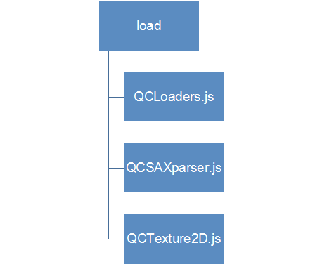
渲染系统
1.资源加载器
加载和管理图片，文本等资源文件
各种加载器的集合
解析xml格式文本
图片资源

Slide 10
渲染系统
2.渲染逻辑单元
抽象渲染逻辑单元 qc.Node
定义 位置，角度，放缩，锚点等基本渲染逻辑
场景（scene），图层（layer），精灵（sprite）都是Node的子类，可以共同构成渲染逻辑树形结构，等待渲染。

Slide 11
渲染系统
3.director渲染控制
定义坐标系
  采取符合右手定则的笛卡尔直角坐标系
  （x向右为正，y向上为正）
  与canvas坐标系成湖面对称
开启渲染定时器，不断重绘canvas
单次重绘 遍历渲染逻辑树，依次渲染每个节点

Slide 12
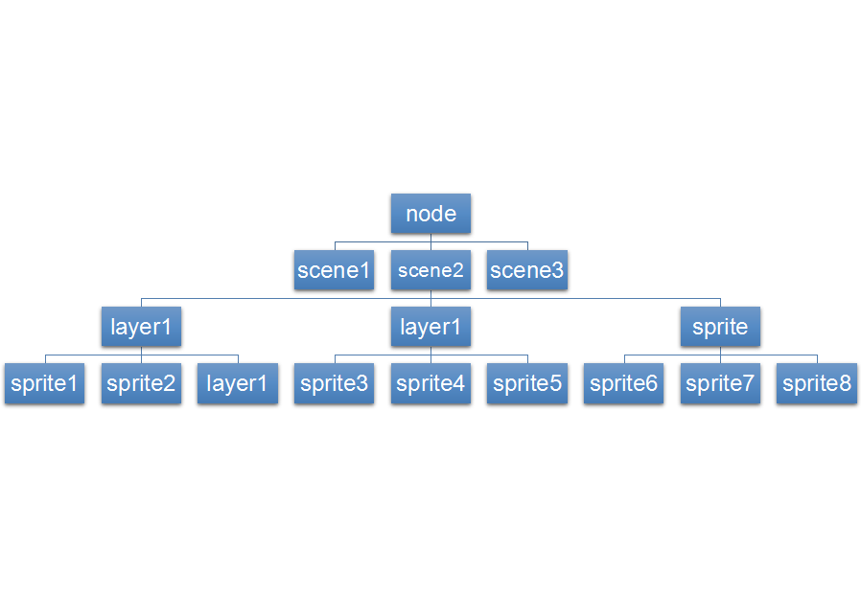
渲染系统
下图是由场景，图层，精灵组成的树形结构
对于单个场景，qc.director会以场景下的树形结构进行深度遍历依次执行遍历到的node对象的draw方法

Slide 13
游戏引擎设计思想
需要解决的问题
1.渲染系统（图片，文字，自定义图形）
2.动画系统（tween，帧）
3.事件系统（touch事件）
? 声音 重力系统

Slide 14
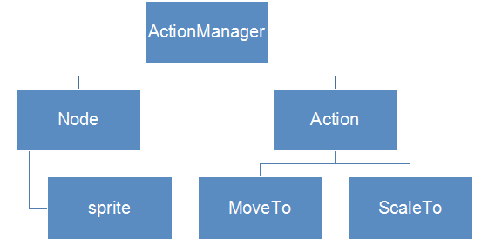
动画系统
qc.Node是动画的承担者
qc.Action是动画行为的逻辑单元
qc.ActionManager是动画的管理者，用来组合node和action

Slide 15
动画系统
tween动画
平移，旋转，放缩
var action1 = qc.MoveTo.create(5,qc.p(100,100));
sprite1.runAction(action1);
var action2 = qc.RotateTo.create(5,130);
sprite2.runAction(action2);
平移
MoveTo
旋转
RotateTo
放缩
ScaleTo

Slide 16
动画系统
帧动画
原理是在“连续的关键帧”中分解动画动作，也就是在时间轴的每帧上逐帧绘制不同的内容，使其连续播放而成动画
var animation = qc.Animation.create(frames,0.1);
var animate = qc.Animate.create(animation);
sprite.runAction(animate);
demo

Slide 17
动画系统
动画回调
不是真正的动画，而是一种被封装在动画中的函数
var callFun = qc.CallFunc.create(function(){
sprite.removeFromParent();
});
sprite.runAction(callFun);
最后的结果是sprite从渲染树中被删除

Slide 18
动画系统
动画组合
如何做爆炸后消失的效果：
var animation = qc.Animation.create(frames,0.1);
var animate = qc.Animate.create(animation);
var callFun = qc.CallFunc.create(function(){
sprite.removeFromParent();
});
var allAction = qc.Sequence.create([animate,callFun]);
sprite.runAction(allAction);
使用qc.Sequence可以将多个动画组合为一个动画
还是那个 demo

Slide 19
游戏引擎设计思想
需要解决的问题
1.渲染系统（图片，文字，自定义图形）
2.动画系统（tween，帧）
3.事件系统（touch事件）
? 声音 重力系统

Slide 20
事件系统
将dom上的touch或click事件映射到canvas上的touch事件。
处理坐标
（0,0）
html page
（cx,cy）
dstar (dsx,dsy)
cstar (dsx-cx,dsy-cy)
canvas

Slide 21
事件系统
处理坐标++
（0,0）
<style>
canvas{
width:50px;
height:100px;
}
</style>
<canvas width=100 height=200>
</canvas>
html page
（cx,cy）
canvas
dstar (dsx,dsy)
cstar (2*(dsx-cx),2*(dsy-cy))

Slide 22
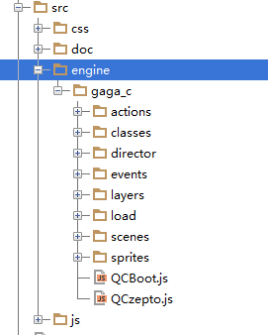
qc的目录结构
渲染系统：
classes，director，layers，scenes，sprites，load
动画系统：
actions，classes
事件系统：
events

Slide 23
qc可以开发出哪些游戏
棋牌类
射击类
益智类
塔防类

Slide 24
qc不适合哪些游戏
暂时不支持声音系统
暂时不支持重力引擎系统
暂时不支持骨骼动画
不适合rpg游戏（缺少地图纹理对应的工具）

Slide 25
实际应用
胸口碎大石
小火车
举牌小人
开窗游戏
飞机大战

Slide 26
收获
解决了当时游戏活动页的开发问题
加深了对html5 canvas的理解
对2d游戏开发有了新的认识

Slide 27
大客户端专车入口hytive重构
重构背景
专车整站都是native开发的应用
大客户端对业务线提交的包进行限制，瘦身需求
新功能更新依赖客户端发版，不能随时发版

Slide 28
遇到的问题
  业务逻辑迭代了两年，各种逻辑交叉重叠
  定位地址代入
  智能地址代入
  机票火车票地址代入
  用车时间范围逻辑
  各个业务逻辑中有共同的部分，也有独特的部分
  ......
  native时代分离的业务 （接送机，接送站，城市交通）需要整合在一个页面中通过切tab的方式切换
  甚至需要跨工程融合页面

Slide 29
解决方法
  对相同逻辑做逻辑抽离
  制作数据模型，使用mvc模式做单向数据流渲染
  将不同业务做模块化分离，做到展示在一起代码不在一起
  使用iframe方式嵌入其他工程的页面

Slide 30
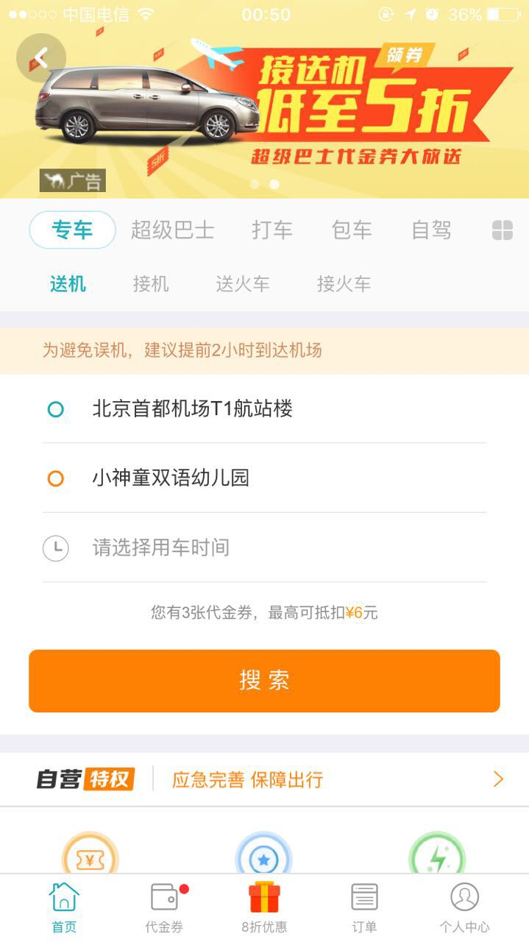
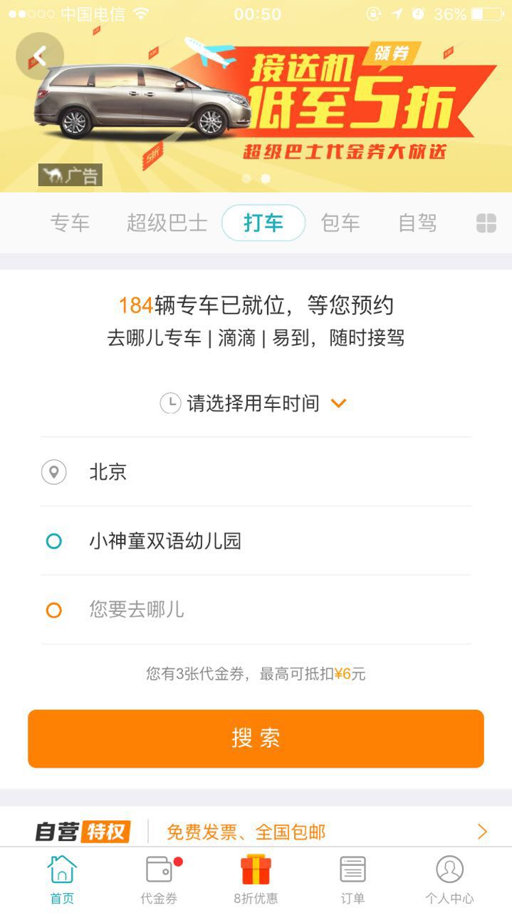
专车首页页面结构

Slide 31
结构设计
index.html
view
dot
model
接机m
送机m
接站m
送站m
打车m
control
接送机card
接送站card
打车card
common

Slide 32
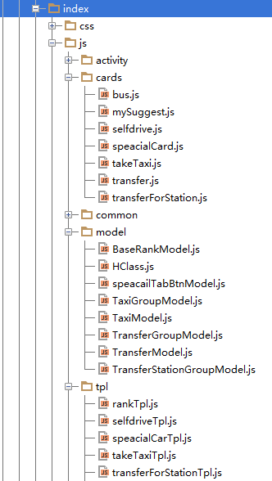
代码结构
cards 每个业务的填单区对应一个文件
common 放置多个业务公共的逻辑方法
model 每个业务对应一个数据模型，通过数据模型渲染页面，改动数据模型页面也会做相应改变
tpl各个业务的模板

Slide 33
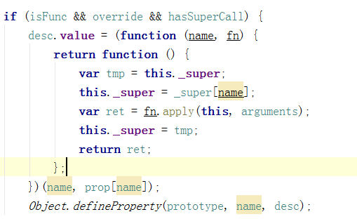
相同逻辑的复用
  使用继承
  编写了一个HClass类作为基类，用来描述继承逻辑
  1.继承HClass的类可以继续被其他类继承
  2.派生出来的类中的方法可以使用this._super()调用父类中的同名方法。

Slide 34
数据模型
  BaseRankModel
  一个填单数据的基类，记录每个业务公共的数据结构，比如出发地，目的地，时间等
TransferModel
BaseRankModel
TransferStationModel
TaxiModel

Slide 35
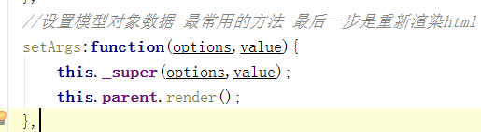
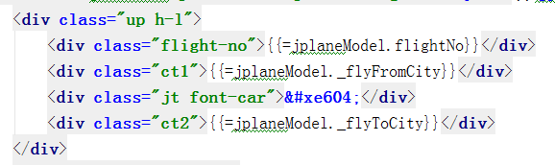
单向数据流渲染
model
Dot
page

Slide 36
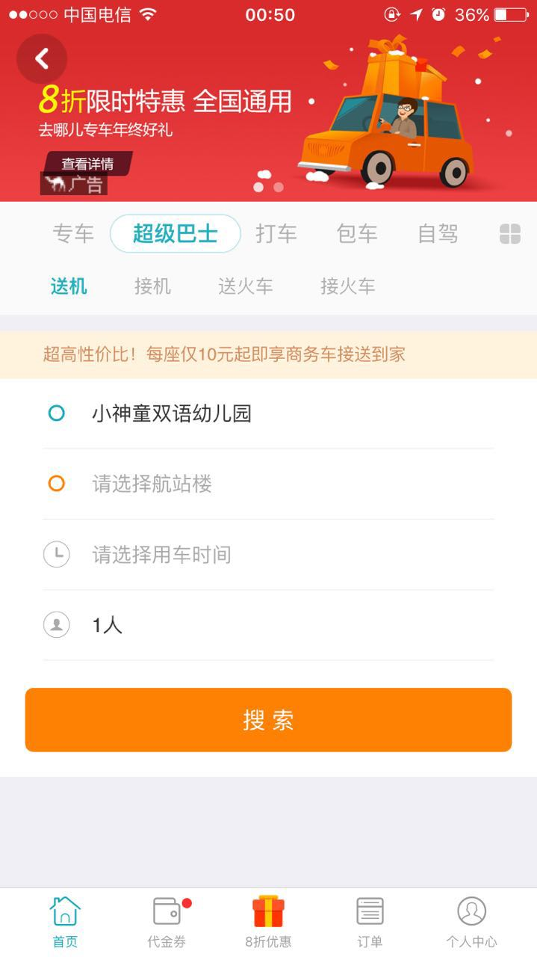
嵌入机场巴士
机场巴士是专车成都团队维护的业务，代码和首页代码不在一个工程

Slide 37
嵌入机场巴士
接送机
接送站
城市交通
包车
自驾
机场巴士

Slide 38
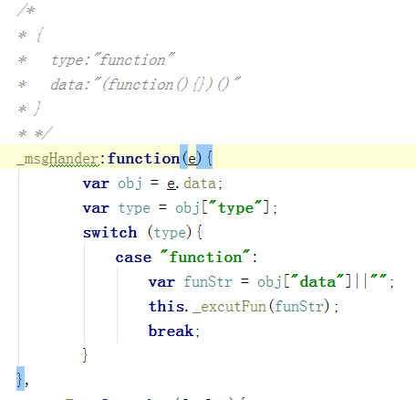
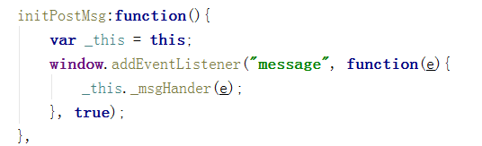
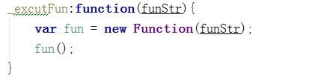
嵌入机场巴士
  使用iframe嵌入机场巴士的页面
  使用postmsg方式做代码逻辑交互

Slide 39
为什么不使用第三方mvvm框架
首页中并没有出现需要用户手动输入的表单，全都是通过用户点选的方式，也就是说数据是单向的。
但凡是第三方的框架，都会存在不了解的盲点，所以对于面向用户的产品，会持谨慎态度。

Slide 40
业余在做的事
h5 canvas图像处理
像素矩阵图像处理
图像的时域频域变换
人像美容的磨皮算法
h5电子书插件
匀速切页模式
仿真切页模式

Slide 41
The end,thank you!
所有的代码都像粥一样，是熬出来的！

